Slide 1
自主可控 云筹未来
——自主可控云计算平台关键技术
浪潮集团

Slide 2

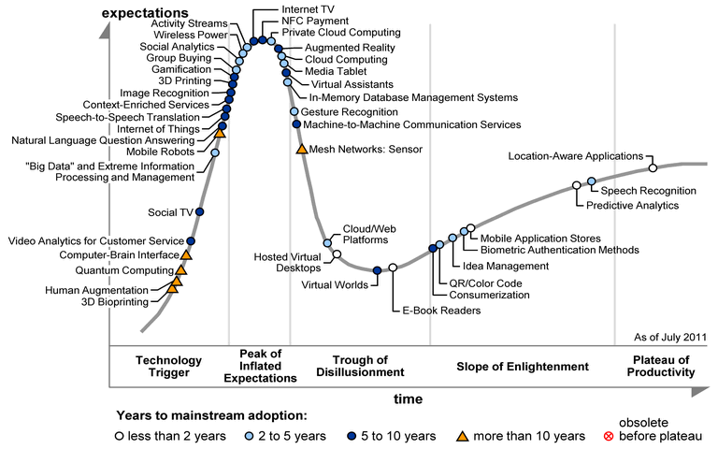
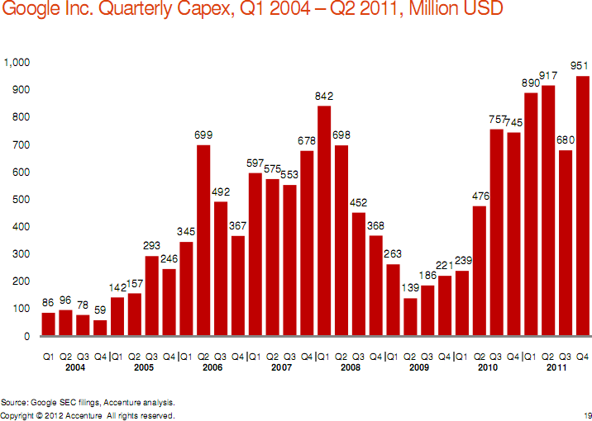
云计算仍然备受瞩目
尽管在Gartner 发布的十大技术趋势中，云计算已经从10/11年连续位列第一位，下落为第10位，仍然是IT产业的热点之一。
云计算已经过了最高点
国际主要IT企业和用户在云计算方面持续加大投入
云计算发展已经由概念推广期，进入成熟发展期。

Slide 3
云计算市场依然增长迅速
Gartner预测，全球云计算规模将从2010年的743亿美元，增长至2015年的1768亿美元，年均增长近20%。
2010－2015年全球云计算应用市场规模及增长率预测（数据来源：Gartner）
赛迪资讯预测，“在中国市场规模将从2010年的167.31亿元增长到2013年的1174.12亿元，年均复合增长率达91.5%”，增长速度惊人。
2009－2013年中国云计算应用市场规模及增长率预测（数据来源：CCID）

Slide 4
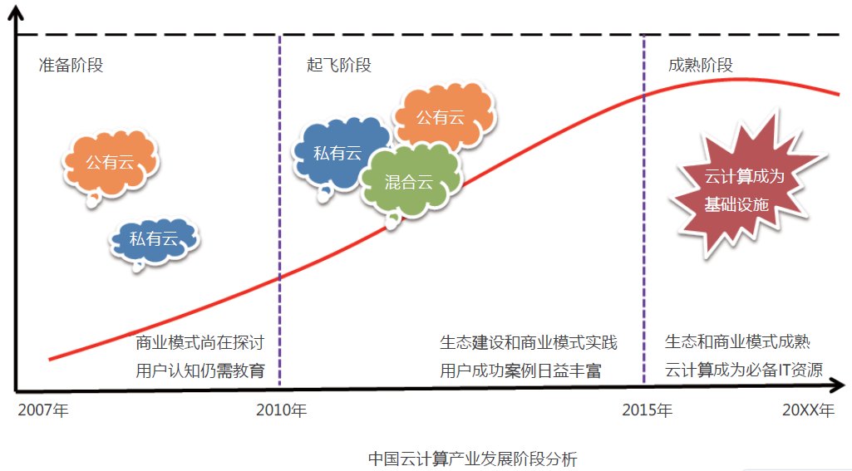
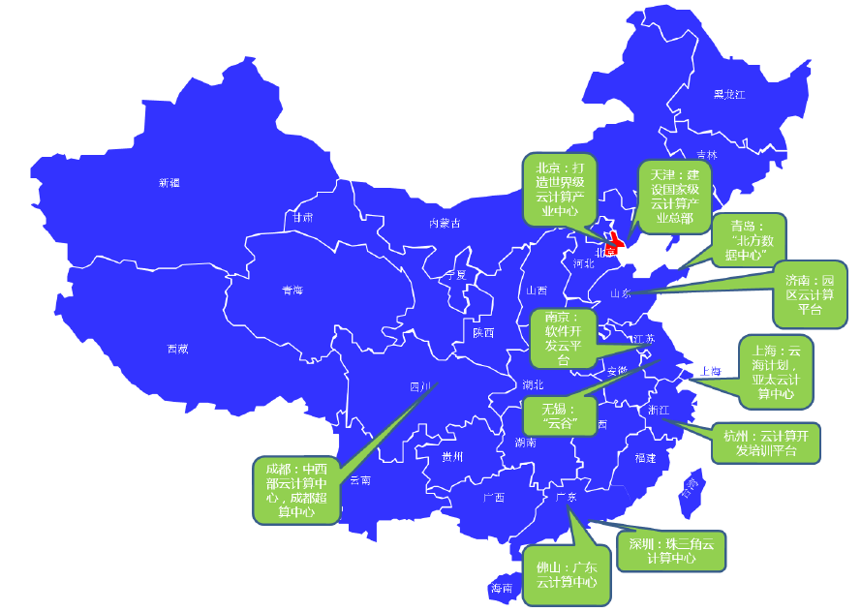
中国云计算全面起飞
2012年一季度中国网络经济规模达847.1亿，增速达到68.5%，云计算服务、微博、电子商务是发展的主要动力。
中国云计算产业已经进入起飞阶段，处于全面大规模爆发的前夜
处于战略高度的云计算，自主可控是关键，中国需要能够自主可控的云计算装备

Slide 5
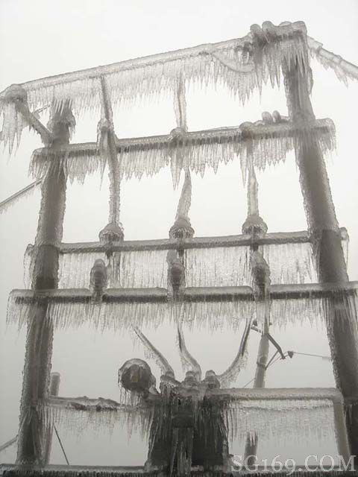

云计算需要自主可控
自主可控，保障国家信息安全
云计算，作为平台，同时支撑着大量的应用，一旦平台崩溃，影响面非常广泛。
信息是信息化国家的核心竞争力，信息安全是国家的核心利益。
境外云计算方案，往往隐含着网络封锁和信息过滤问题，信息安全问题尤为突出。

Slide 6
云计算面向应用和服务，数据中心是基础
企业用户
个人用户
云服务用户
SaaS应用服务
PaaS服务
云应用和服务
IaaS服务
云数据中心
云数据中心操作系统
云基础设施
硬件设备
基础软件

Slide 7




大数据时代下的云计算数据中心
服务化应用软件
面向用户的WEB2.0服务
多终端无缝接入与切换
应用快速复用
节省重复建设开支
应用软件资源池
网盘、在线应用、行业应用
统一标准化服务接口
数据融合
互联互通
统一化、标准化
为业务快速扩展提供支撑
平台架构
资源池
数据库、行业平台、中间件
虚拟化资源管理与调度
高性能、大并发
弹性扩展
高可靠性
节能环保
便捷管理
基础架构
资源池
云计算数据中心

Slide 8
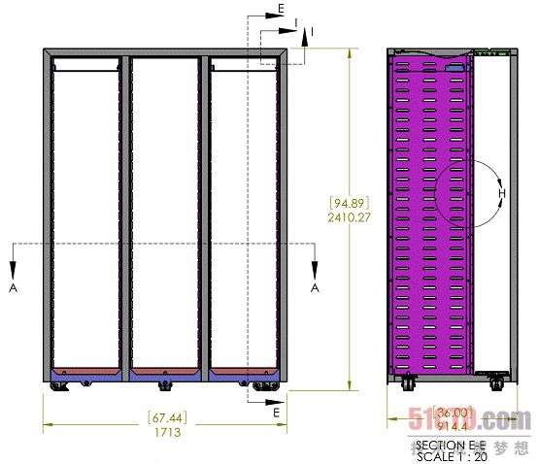
云计算数据中心的发展方向
软硬件整体设计、定制化的云计算数据中心将成为发展主流：
云计算服务提供商对技术架构的影响已经从软件端延伸到数据中心硬件。
Google、Facebook、微软等已经不满足于使用现有的服务器、存储、网络等通用产品，纷纷提出了各种定制化要求。
美国政府委托NIST制定标准，规范联邦政府数据中心建设。
用户体验
服务运维
应用软件
中间件
系统软件
硬件整机
硬件部件
苹果
脸谱
谷歌
百度、
腾讯、
阿里 等
IBM
DEC
……
EDS, Andersen, …
IBM, EDS, …
MS Office, SAP, …
MS Office, SAP, …
Oracle, BEA, …
Oracle, BEA, LAMP, …
Windows, Unix, …
Android, Windows, Linux…
HP, Cisco, Dell, …
HP, Cisco, 联想, …
Intel, Seagate, …
Intel, ARM, Seagate, …
1955-1980 垂直模式
1980-2005 水平化分工
2005-2030 端到端设计

Slide 9
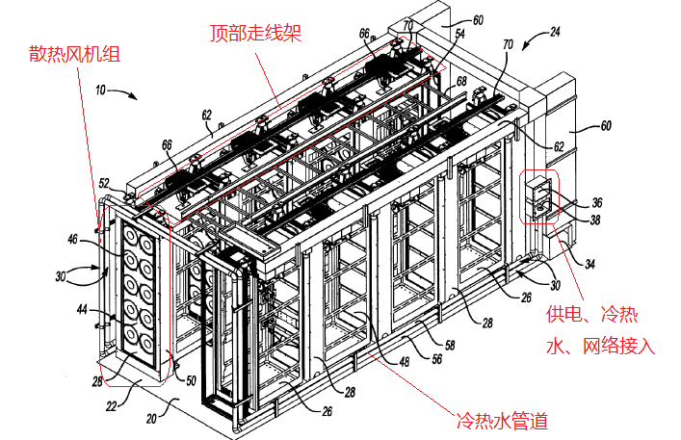
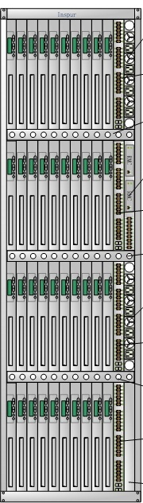
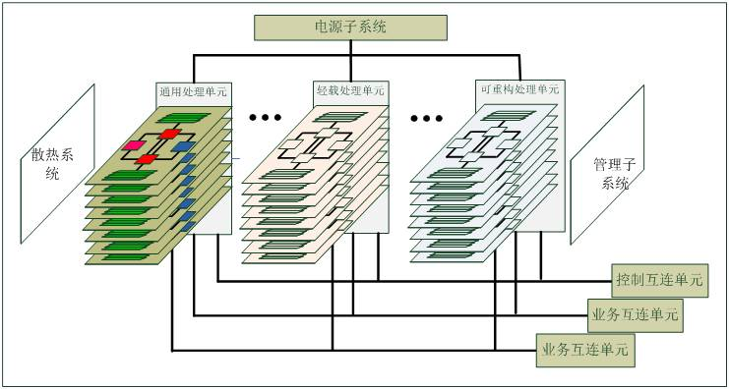
高效能云服务器
支持多种云计算应用类型，可动态满足应用资源按需获取、弹性扩展要求，低功耗、高效能的一体化云服务器
采用异构混合体系结构，满足云计算应用资源按需获取、动态调整的需要；
提供通用处理、可变加速、高密度低功耗等三种计算单元，满足计算密集型、I/O密集型、数据密集型等多种云计算应用类型需要；
采用一体化设计，提高电源转换效率和散热效率，整体PUE达到1.1以下；
集中资产、功耗和故障管理，降低维护复杂度，提高设备可用性。

Slide 10
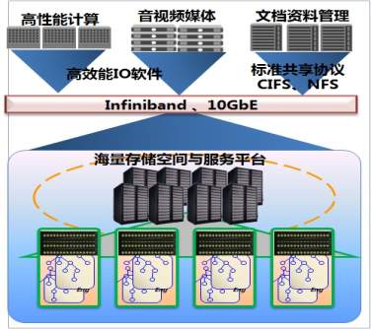
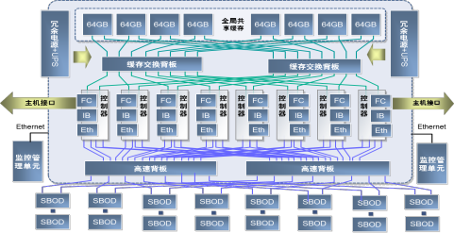
高效能云存储系统
融合结构化/非结构化数据存储和处理，支持虚拟化和连续数据保护，满足应用按需使用要求的高效能海量云存储系统
结构化数据存储特性
统一存储架构、全局共享缓存；
多控制器，冗余架构；
支持控制器横向扩展
支持IB/万兆/FC等多种主机接口；
单机支持PB以上容量
非结构化数据存储特性
横向扩展能力强，多控制器结构
支持IB/万兆/FC等多种主机接口；
单机支持10PB以上容量
并发处理能力强

Slide 11
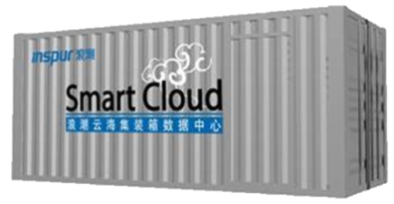
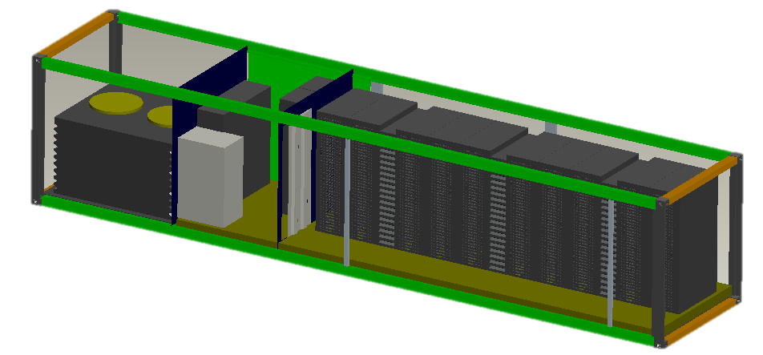
一体化云计算数据中心
数据中心建设需要考虑土建、机房环境建设、系统建设及运营维护，周期长、成本高。
一体化数据中心解决方案，提供标准化、模块化、便利性、按需扩展的整体数据中心建设服务
集装箱模块设计
供电、管理、散热模块化
高密度
两倍以上于传统服务器的高密度
在20尺码的集装箱内可支持640个计算节点，提供百万亿次的计算性能
高可管理性
集中管理、快速部署和实施
良好沿用性
通用化设计，最大比例的系统组件沿用性
冷机区
供电区
IT设备区
水冷机组
制冷模块

Slide 12
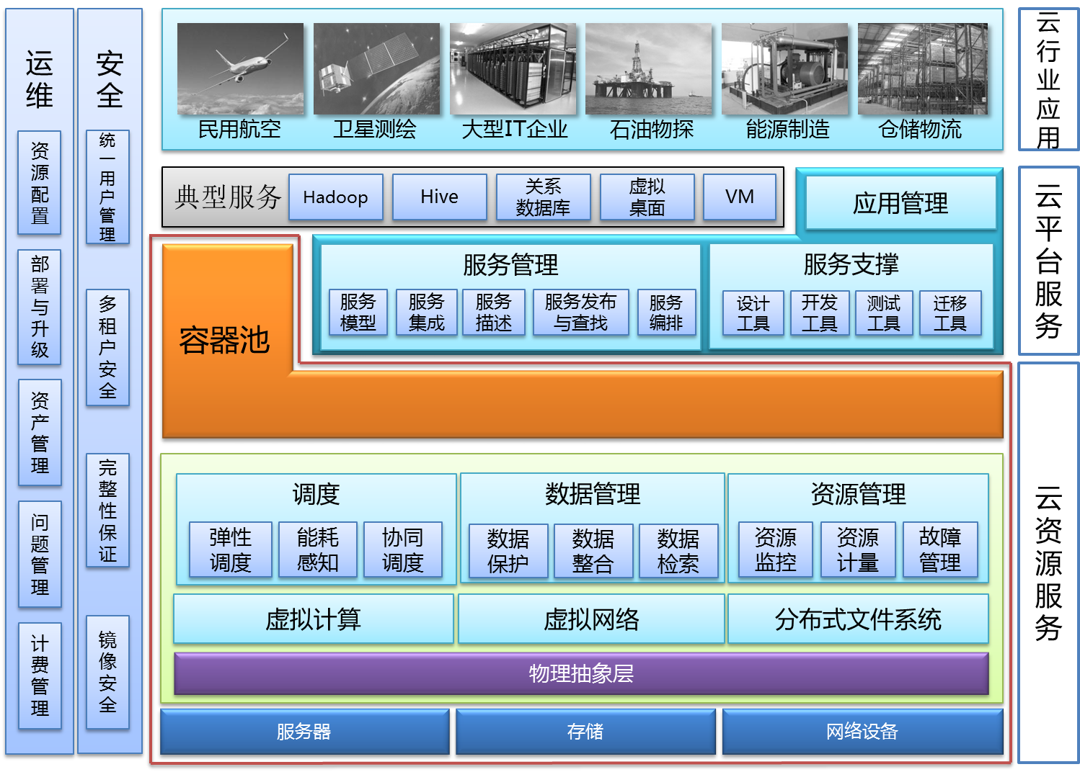
全方位自主可控的云计算系统软件平台
自主可控的云服务平台：服务管理、服务支撑、典型服务等
自主可控的云数据中心操作系统：资源监控、虚拟化、分布式文件系统、资源调度、高效节能、实现资源按需分配、节能低碳的核心运维系统
自主可控的行业云数据中心硬件装备：高密度、高性能、高可靠、易管理、易拓展、安全可控的核心硬件设备

Slide 13
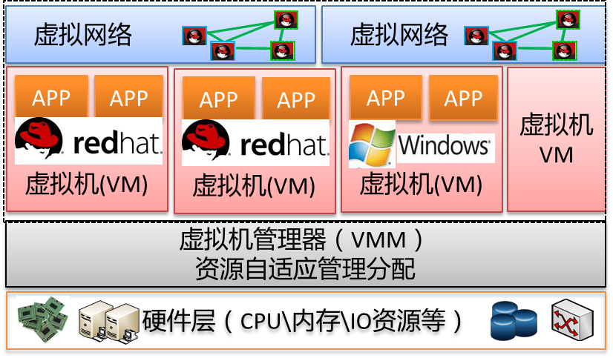
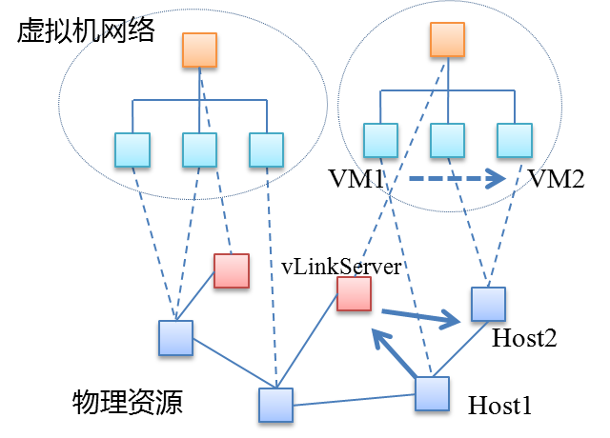
计算虚拟化与网络虚拟化
计算虚拟化
资源自适应分配，资源弹性扩展
虚机镜像分布式管理机制
高效的虚拟镜像创建和访问速度
网络虚拟化
全网统一交换机策略
高效快照磁盘格式
虚拟网络分布式快照
虚机不停机的网络一致性快照

Slide 14
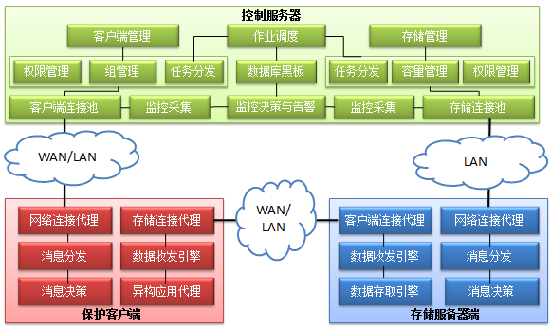
全分布式文件系统与持续数据保护
全分布式文件系统
元数据分布
用户数据分布
无单点故障
百PB级的海量数据管理
数据保护
持续数据保护（CDP）
任意时刻恢复
支持数据库、应用程序、文件系统、磁盘数据

Slide 15














资源调度—按需分配
娱乐
工作
娱乐
工作

Slide 16


资源调度—动态节能
大多数设备转入节能模式
娱乐
用户
工作

Slide 17
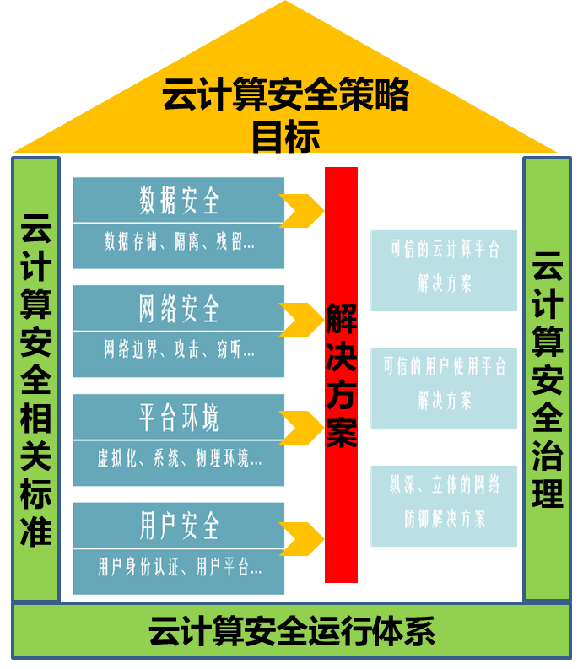
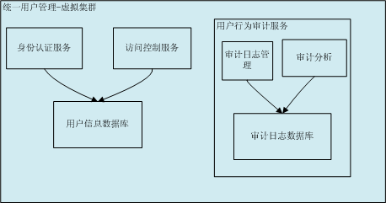
安全保障—安全体系与用户安全管理
完整的安全体系
涵盖数据安全、网络安全、平台环境以及用户安全
提供完整的解决方案，关键技术包括用户安全管理、虚机运行时完整性保证、资源安全隔离以及镜像安全管理
用户安全管理
按照云服务层次、所属组、所有权限进行用户类别划分
分级的用户安全策略
统一访问控制

Slide 18
安全保障—虚拟平台运行时完整性保证
虚拟机监控器静态分析技术；
基于TPM和IPMI的平台完整性远程验证技术；
管理域虚拟机完整性度量技术
虚拟平台运行时的可信性，即管理域运行时的完整性、虚拟机监控器（hypervisor）的运行时完整性、客户域运行时的完整性。

Slide 19
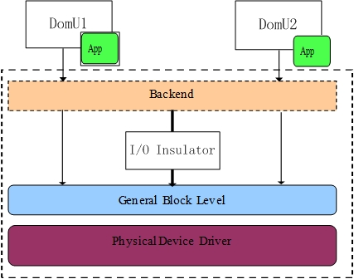
安全保障—资源安全隔离
I/O隔离策略
对虚拟机I/O读写的关键路径上添加隔离器, 防止一个恶意用户的I/O读写影响其它虚拟机I/O。
针对各用户的虚拟集群，建立一个全局I/O 调度器/隔离器，提供面向用户的I/O服务质量保证。
I/O安全调度
针对不同的服务对各种能力（如计算能力）具有不同强度的需求，研究应用在线实时条件下其资源或能力动态需求变化规律的合理性及其容许的合理变动区间，防止间接性拒绝服务攻击。

Slide 20
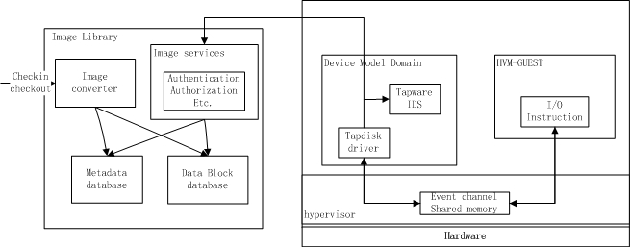
安全保障—虚拟机镜像安全管理
虚拟机完整性度量
捕获系统调用、中断、异常等事件，对系统的最新状态实施动态度量
虚拟机镜像安全管理
完成虚拟机镜像安全管理模块研制
以全透明的方式带外检测用户虚拟机访问虚拟存储所产生的 I/O 数据流，检测恶意I/O操作。
对虚拟机镜像进行拆分, 安全地存储到数据库中

Slide 21
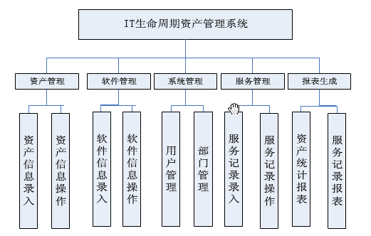
系统运维—大规模分布式资产管理
异构资源在线配置，支持大规模数据中心资产管理；
建立资产管理模型，提供网络化资产管理解决方案，整合分散的库点资源，实现统一管理、信息共享.

Slide 22
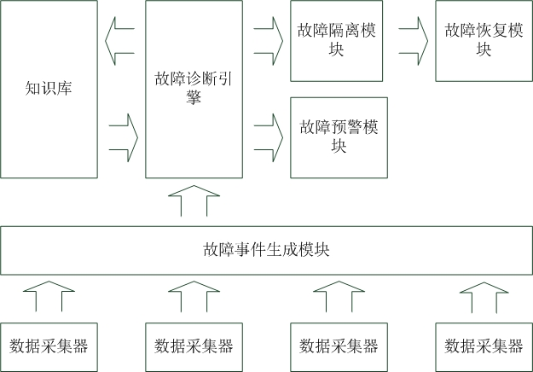
系统运维—大规模分布式问题和故障管理
自动化的问题分析与故障处理模型
问题知识库
保存发生的故障，及解决故障的方法，实现IT运维经验的积累
故障排除
根据基础设施的上报信息，确定已经发生的事故以及提供的服务中潜在的可能发生的事故的根本原因，通过提出变更请求(RFC)来消除事故。

Slide 23
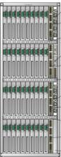
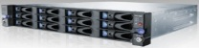
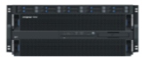
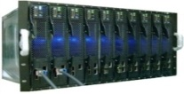
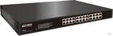
浪潮云海战略
浪潮云海In-Cloud，着力中国的“行业云”应用，遵循开放标准化的技术路线，依托自主创新，重点发展高端服务器、高密度服务器和海量存储等云基础装备、面向数据中心的云数据中心操作系统，云计算业务支撑平台和面向服务的云应用系统，致力成为中国领先的软硬件一体化的云计算总体方案供应商。
卫生云
工商云
广电云
交通云
环保云
资源云
质检云
烟草云
政务云
税务云
电力云
卫星云
文化云
……
……
云业务支撑平台
"云海"云数据中心操作系统
计算
存储
网络

Slide 24
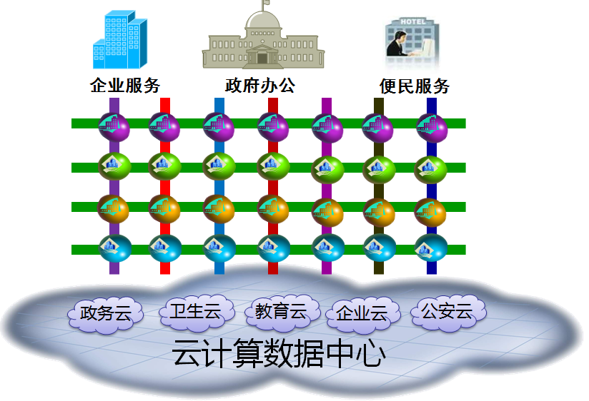
行业云——适合中国国情的云计算模式
行业云：是由行业内或某个区域内起主导作用或者掌握关键资源的组织建立和维护，以公开或者半公开的方式，向行业内部或相关组织和公众提供有偿或无偿服务。
√以数据服务为核心竞争力
√服务资源具有垄断性
√ 服务对象广泛、规模巨大；
√ 可有效实现行业内部业务融
合、数据共享
√技术实现可以复制和共享

Slide 25

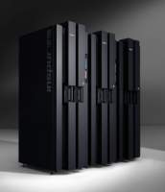


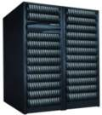






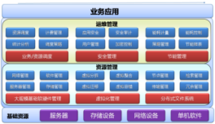
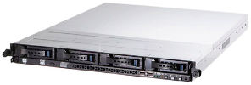
云计算基础设施——自主可控
高端服务器
核心云计算设备
海量存储系统
集装箱式数据中心
全国产服务器
云海云计算操作系统

Slide 26
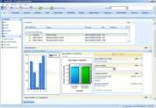
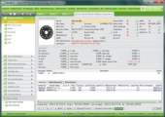
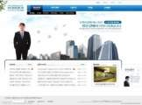

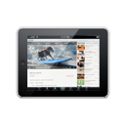

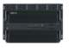
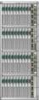
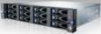
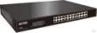
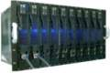
快捷、灵活、随需应变的云服务运营和交付
统一运营支撑平台
用户服务管理
应用交付
多终端多租户访问
工作流程定义
软件快速重构
多租户管理
服务统一注册管理
获取服务信息
企业服务总线ESB
平台架构管理
业务组件
业务组件
业务组件
业务组件
…
…
适配器
新闻采集
资源加工
办公系统
…
…
现有应用
主数据
资源库
云计算数据中心
Notes:
1. 云操作系统的组成和浪潮做的工作；
支持多租户服务
支持异构硬件平台
基于块设备的分布式存储
单个数据中心管理计算机数量不少于5000个
数据存储容量不少于50PB
总体可用性达到99.99%
支持万量级虚拟资源与虚拟进程的管理
26

Slide 27
浪潮积极参与云计算相关标准制定
浪潮积极参与国家云计算标准体系建设工作
自2008年以来浪潮在云计算相关的基础架构、节能体系、安全体系等领域主导起草了7个国家级标准
云标准建设
积极树立中国云计算标准制定
云专利注册
云技术、产品转化为专利
云产品转化
云技术研究率先产品市场化
云技术研究
业界领先的科技研究
充分依托服务器存储国家级重点实验室

Slide 28










浪潮云计算实践：山东卫生云
解决问题：
集中的数据中心能够提供专业的技术服务。
满足业务系统逐步建设过程，节省资源。
通过云模式打通各个系统，更加有效的解决业务共享和协同。
云模式能够满足大用户的需求。
服务对象：卫生厅(局)，社区卫生中心，医院，妇幼保健机构等
服务内容：卫生业务系统以及健康服务内容提供
卫生云
健康网
公共卫生
医疗服务
药品管理
居民
数据交换、信息共享
服务器、存储、网络
妇幼保健
卫生监督
采供血
急救中心
疾控中心
医院
卫生厅（局）
社区服务中心

Slide 29


